Slide 1
Педагогическая технология краеведческого образования детей дошкольного возраста
Лекция 6

Slide 2
«Встреча с Санкт-Петербургом» как основная форма краеведческого образования детей дошкольного возраста
основная форма совместной деятельности воспитателя и детей, предоставляющая детям возможность увидеть объекты культурного наследия Санкт-Петербурга, узнать о них, проникнуться отношением к ним и выразить его в творческой деятельности – рисовании, речевом творчестве и др.

Slide 3
Виртуальный формат «встречи»: зачем?
Встречи с Санкт-Петербургом для детей дошкольного возраста организуются преимущественно в виртуальном пространстве с использованием компьютерной презентации.
во-первых, необходимо учитывать, что многие детали городского убранства труднодоступны для обозрения даже с высоты роста взрослого человека, закрыты на реставрацию, труднодоступны (транспорт), имеют пропускной режим.
мультимедиа презентация позволяет не только приблизить объект к ребенку, рассмотреть его с разных точек зрения, дает возможность кругового обзора, что необходимо для правильной организации рассматривания скульптуры;
мультимедиа презентация помогает в формировании у ребенка зрительного ассоциативного ряда, который необходим для понимания специфики воспринимаемого объекта.

Slide 4
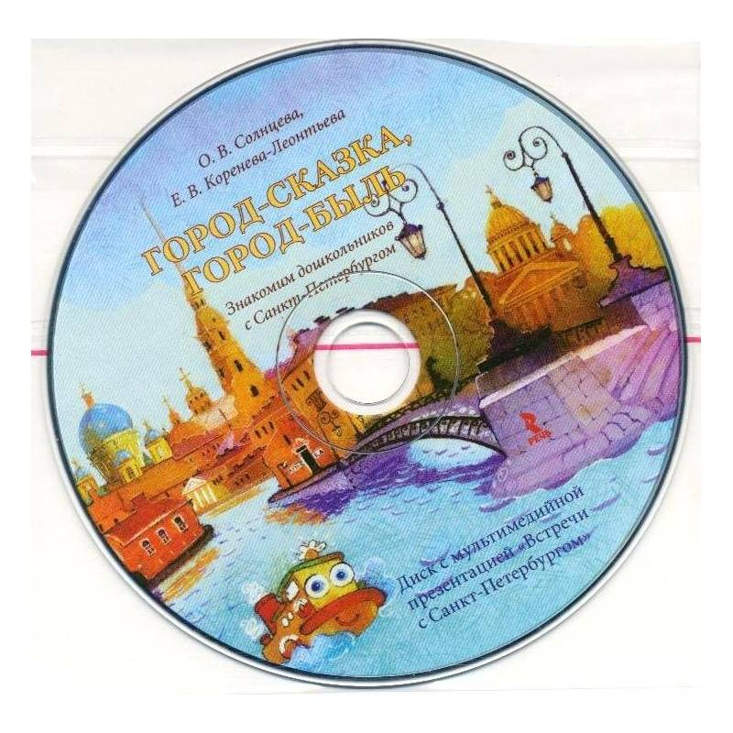

Slide 5
Структура «встречи»
Начало встречи обеспечивает первоначальную заинтересованность детей в проблеме, вызывает интеллектуальные эмоции (удивление, предвкушение),
Основная часть встречи посвящена разгадыванию смыслов архитектурных сооружений и городской символики, построению «диалога» с ними. «Диалог» осуществляется через организацию восприятия декоративных элементов, скульптурного убранства зданий, раскрытие их смысла.
Завершение встречи направлено на формулирование итогового вывода, создание мотивации к дальнейшему познанию.

Slide 6
Сюжетность «встречи»
Каждая встреча имеет сюжетную канву, которая постепенно развертывается. Дети переходят от одного маленького открытия к другому. Происходит развитие и активизация интересов детей, творческих способностей, воображения.
Создание эмоционально-положительного фона познания, организация поисковой деятельности ребенка, позволяет высказывать предположения, догадки и проверять их.
Особое место в ходе «Встречи…» уделяется поиску ассоциаций и установлению ассоциативных связей между образами. Именно эта особенность мышления позволяет детям запоминать материал встречи, а затем извлекать нужное содержание из памяти.

Slide 7
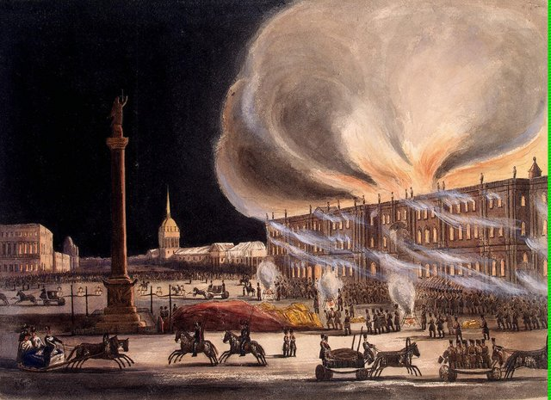

Slide 8
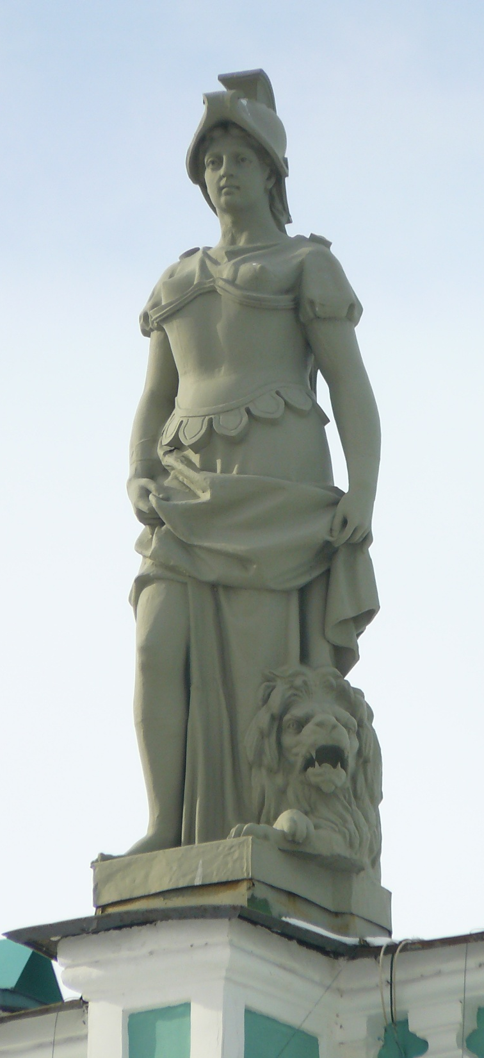
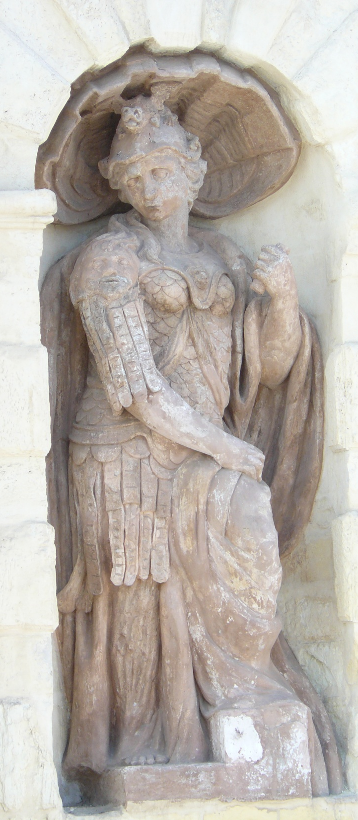
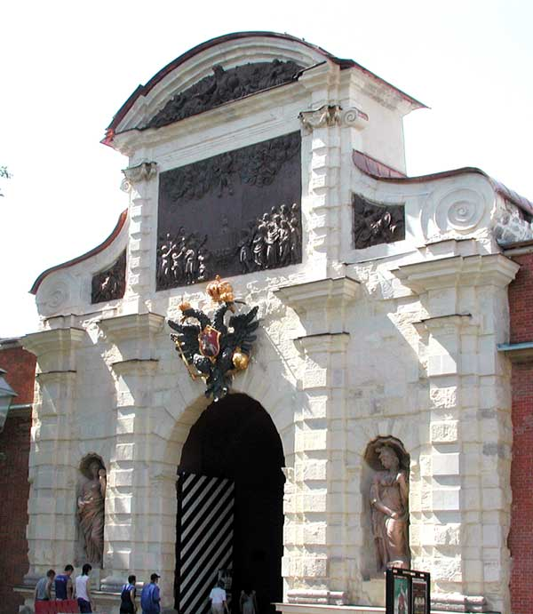

Slide 9
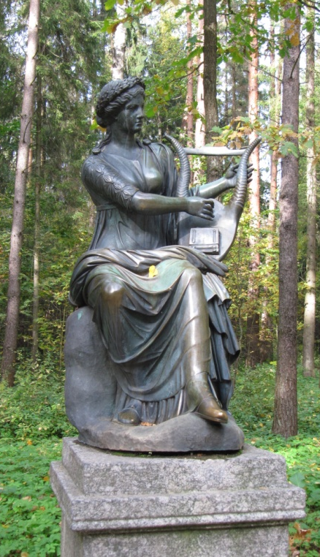
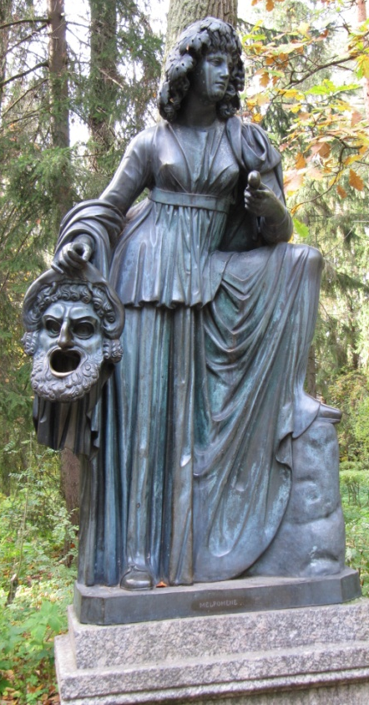
?

Slide 10
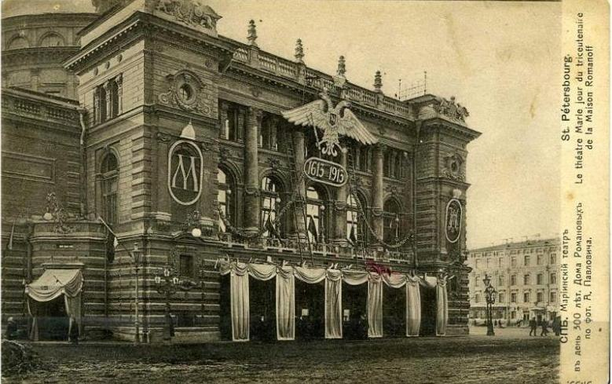
Почему на здании Мариинского театра повесили такие украшения?

Slide 11
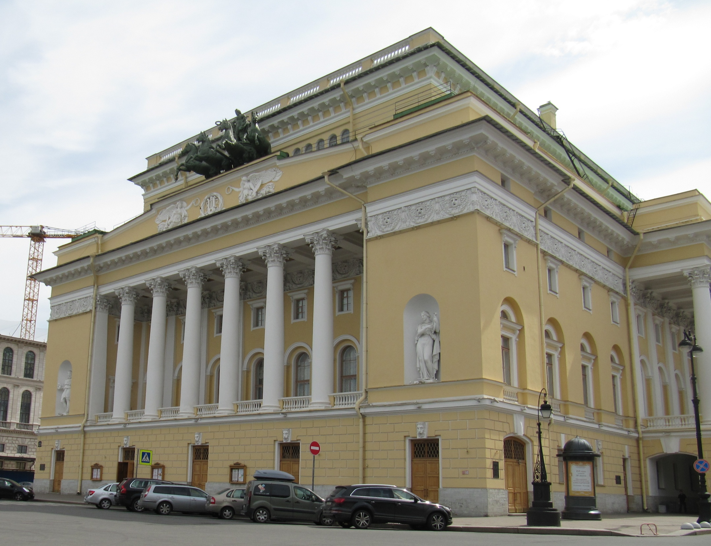
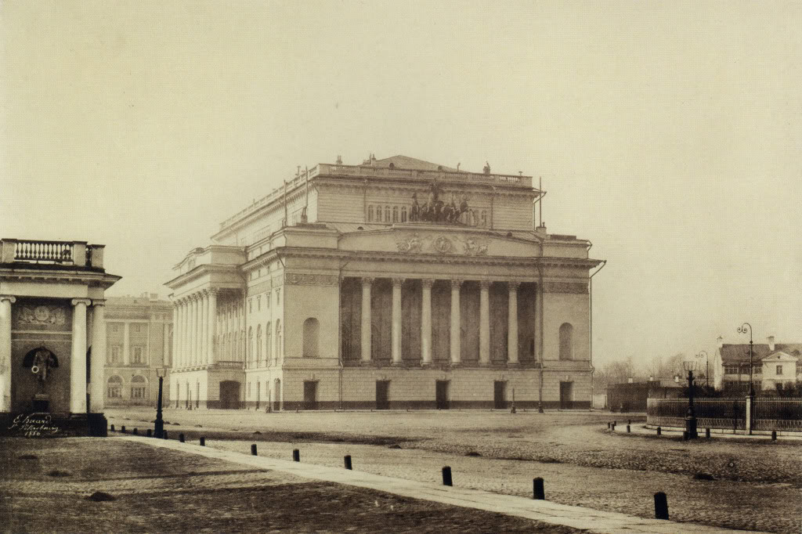

Slide 12
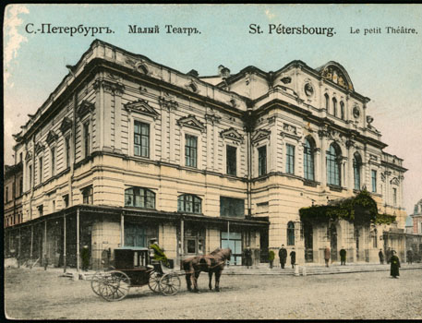
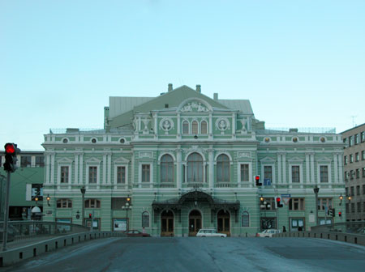
Сравни два изображения театра

Slide 13
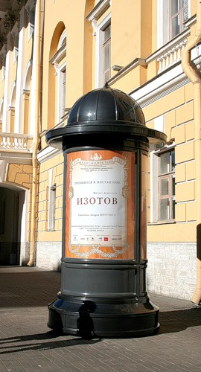
Зачем нужна театральная тумба?

Slide 14
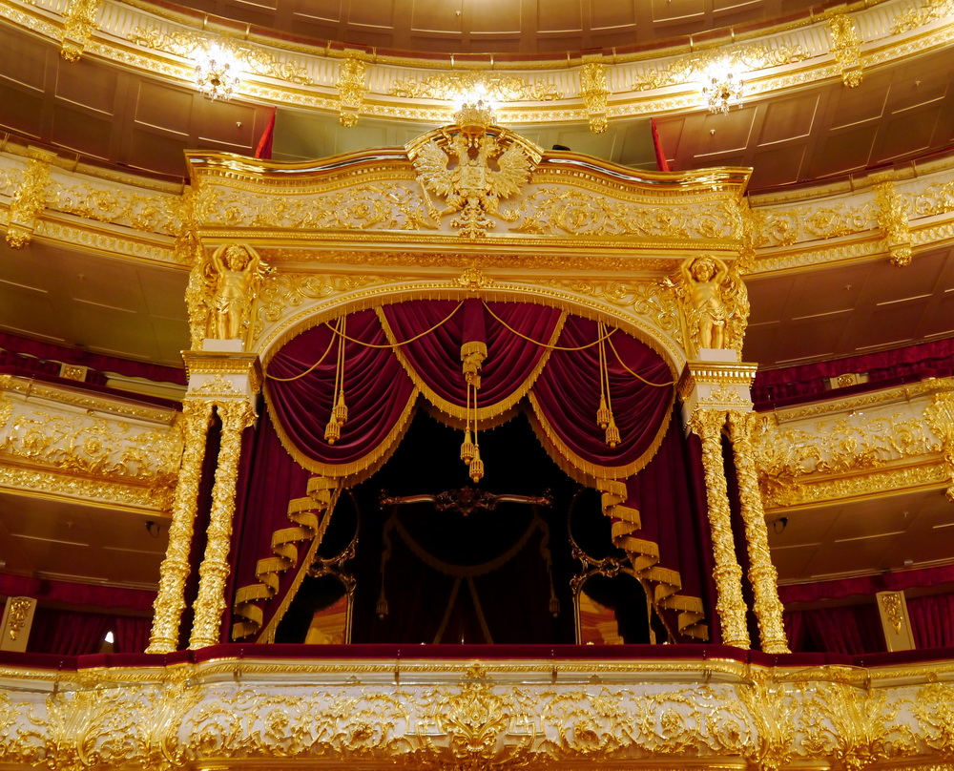
Почему эти места в театре называют «царской ложей»?

Slide 15
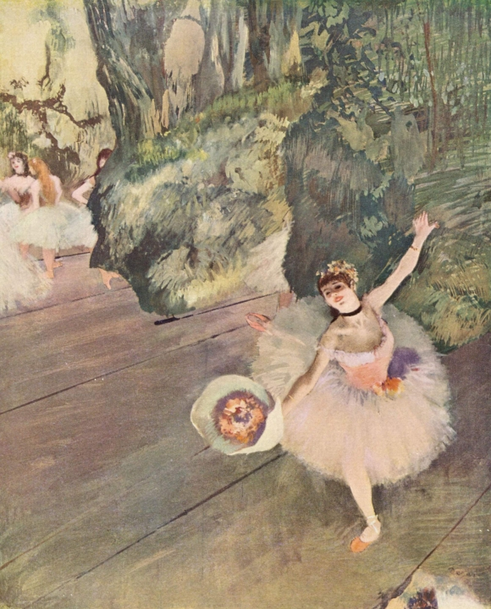
Какой вид театрального искусства изобразил художник?

Slide 16
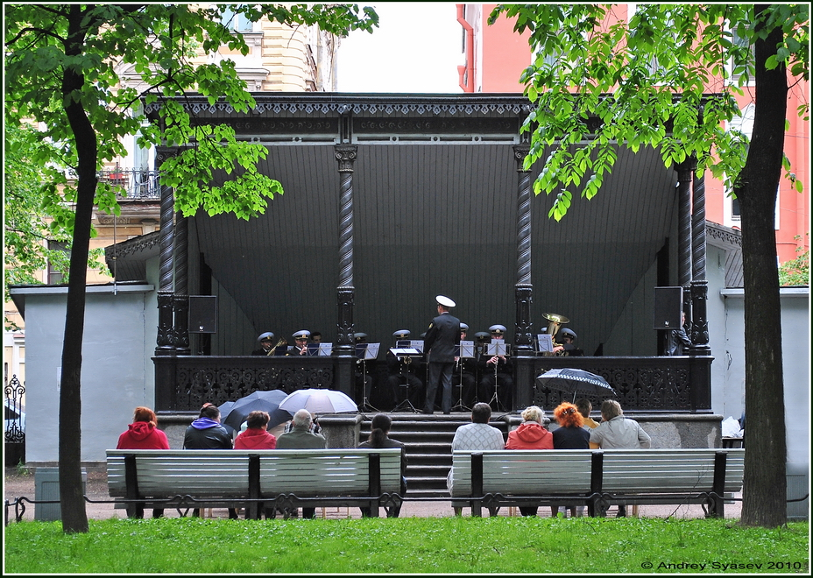
Может ли быть театр на улице?

Slide 17
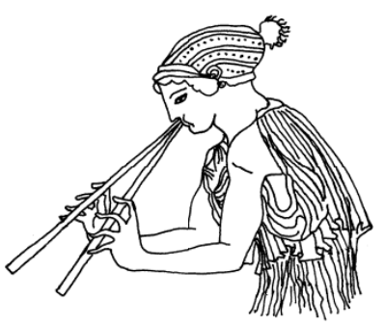
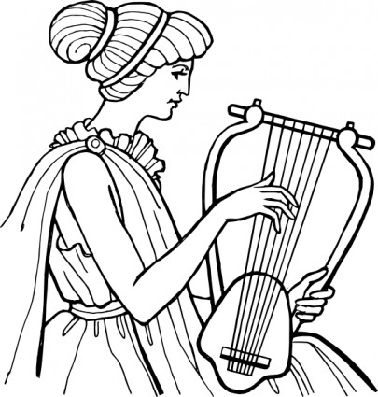
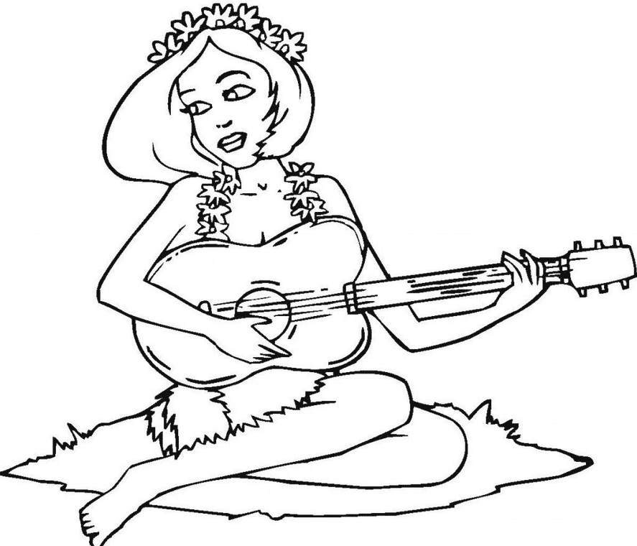
На каком музыкальном инструменте не играли музы?

Slide 18
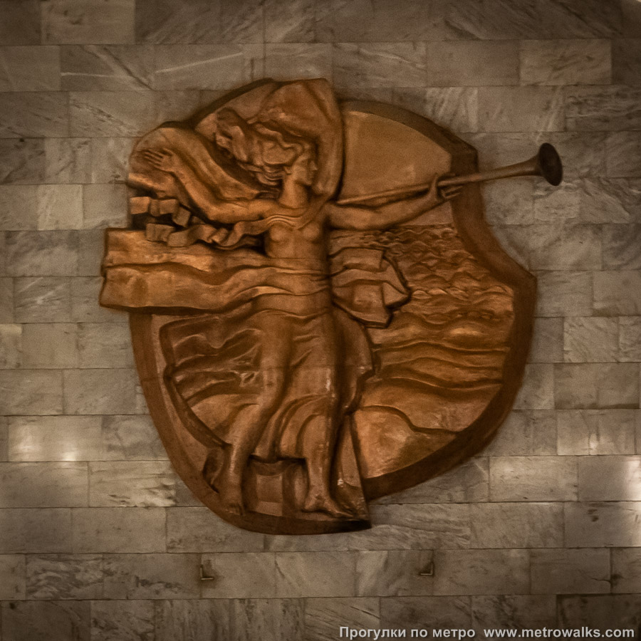
Найди в городе другие музыкальные инструменты, на которых играли музы
Тимпан и сиринга

Slide 19
Проблемное обсуждение при организации «встречи»
Основой построения диалога между педагогом и ребенком по ходу «Встречи…» выступает проблемное обсуждение. Проблемное обсуждение позволяет педагогу выстроить процесс визуального восприятия культурного наследия города ребенком, делает его интерактивным, вербализует создаваемые ребенком образы и гипотезы. У ребенка развивается способность высказывать предположения и догадки, сравнивать приобретаемые знания с высказываемыми ранее предположениями.

Slide 20
«Встреча» закончилась, а дальше?
Встреча имеет «открытый» конец, который позволяет продолжать делать открытия и после её завершения. Например, «Найти ближайший к зданию детского сада меандр и раскрыть его тайну», «Найти ближайшего к зданию детского сада льва, и узнать, кто он (символ ума, благородства, великодушия, доблести, справедливости, гордости, триумфа, бдительности и храбрости).

Slide 21
Виды «Встреч с Санкт-Петербургом»
«Встреча-сказка(история»)
«Встреча-путешествие»
«Встреча-экскурсия»

Slide 22
Встреча-сказка
Основой встречи-сказки и истории является рассказывание детям дидактической сказки или истории и её обсуждение. Встречу-сказку целесообразно использовать для первоначального ознакомления детей с объектом культурного наследия Санкт-Петербурга. Преимущественно она организуется при знакомстве детей со скульптурным убранством архитектурных сооружений города. Это обусловлено особенностями восприятия архитектурно-скульптурного облика города детьми дошкольного возраста – стремлением включать городскую скульптуру в сюжетно-событийный контекст, способностью устанавливать связь между атрибутами скульптуры и её смыслом, переносить знания с одного объекта скульптуры на другой, высказывать догадки и предположения по поводу названия скульптур и их смысла в убранстве архитектурного сооружения

Slide 23
Встреча-путешествие
Встречу-путешествие целесообразно использовать, когда у детей уже имеются первоначальные представления об архитектурном ансамбле, которые необходимо углубить; когда нужно познакомить детей с несколькими объектами, знакомство с которыми не предполагает углубленного погружения в образовательное содержание.
Встреча-«путешествие» предполагает перемещение детей по одному или нескольким архитектурным ансамблям города в виртуальном пространстве. Её построение предполагает вычленение логических эпизодов – это остановки на пути следования. Каждый логический эпизод сопровождается показом слайдов, рассказыванием дидактической сказки или объяснением педагога.

Slide 24
Встреча-экскурсия
Встреча-экскурсия – это итоговая встреча по теме. Это организованное в виртуальном пространстве целенаправленное передвижение от одного знакомого объекта к другому, позволяющее ребенку перейти от восприятия объекта по частям к восприятию в целом, обобщить и углубить представления, поделиться ими с другими. Поэтому встреча-экскурсия может проводиться для кого-либо – детей другой группы, родителей.
Например: встреча-экскурсия «Близкие улицы»

Slide 25
Принципы организации краеведческого образования дошкольников
принцип развивающего образования, целью которого является развитие ребенка;
принцип «мини-макса». Может быть реализовано в процессе совместной деятельности воспитателя и ребенка, организуемой еженедельно в течение 15-30 минут, проводимых максимально насыщенно;
принцип природосообразности;
принцип культуросообразности;
строится с учетом принципа интеграции образовательных областей в соответствии с возрастными возможностями и особенностями воспитанников, спецификой и возможностями образовательных областей;
основывается на комплексно-тематическом принципе построения образовательного процесса.

Slide 26
Методические рекомендации: подготовительный этап
Организация совместной деятельности воспитателя и детей
на подготовительном этапе к «Встрече с Санкт-Петербургом».
Подготовительный этап направлен на накопление у детей представлений и познавательных умений, необходимых восприятия материала «Встречи…», поиска ассоциаций, понимания содержания слайдов.
Цели организации совместной деятельности:
Накопление эмоционального опыта детей, в связи предстоящим содержанием «Встречи…».
Накопление представлений, обеспечивающих понимание содержания «Встречи...».
Развитие детской любознательности.
Подготовительный этап предполагает использование разнообразных образовательных ситуаций.

Slide 27
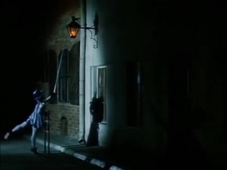
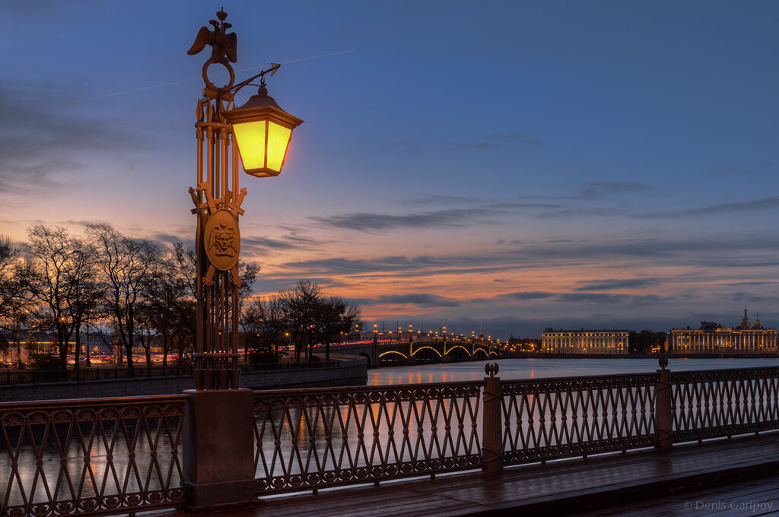
Образовательные ситуации
Просмотр фрагментов фильмов, мультипликационных фильмов и балетов помогает проиллюстрировать события, связанные с жизнью города, вызывает у детей эмоциональное отношение к происходящему в городе

Slide 28
Образовательные ситуации
Использование продуктивной деятельности и игры-экспериментирования позволяют детям установить связи между созданием и использованием предмета для детской деятельности и его использованием в городской среде.

Slide 29
Рассматривание репродукций художественных картин (слайдов)

Slide 30
Чтение и рассказывание
Чтение и рассказывание позволяет накопить у детей опыт, необходимый для дальнейшего восприятия образовательного содержания.
Например:
Рассказывание воспитателем мифов, герои которых дали названия звездам и созвездиям (Большая Медведица, Малая Медведица, Андромеда, Персей, Кассиопея и др.) – готовит детей к пониманию названий, звезд и созвездий, изображенных на небесной сфере.

Slide 31
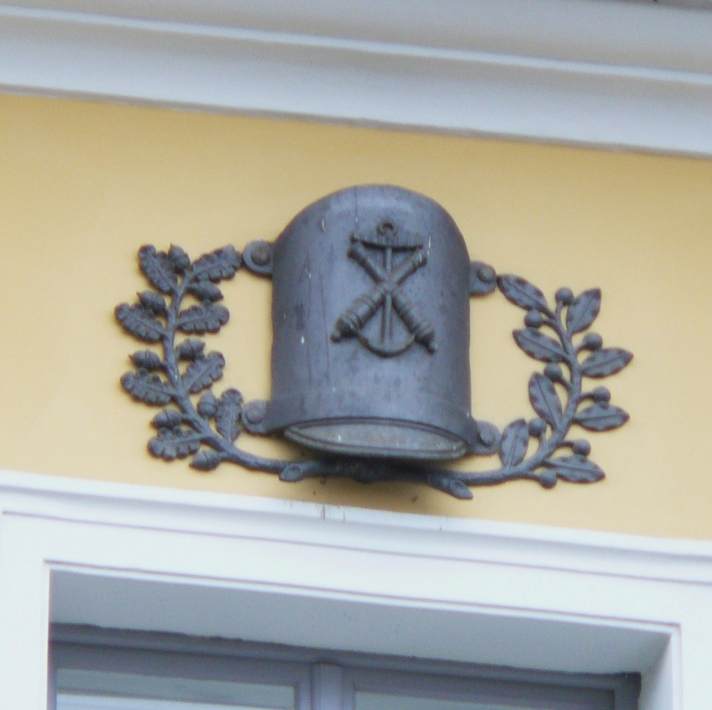
Методы организации «Встречи с Санкт-Петербургом» для детей дошкольного возраста
Первая группа методов направлена на мотивацию познавательной деятельности детей, погружение в содержание «Встречи…». Данная группа методов призвана стимулировать непосредственный интерес детей, эмоции удивления, желание включиться в дальнейшее познание, настраивает на просмотр мультимедиапрезентации и её обсуждение.
Метод стимулирования занимательным содержанием – необычной историей, сказкой.
Пример. Сегодня мы с вами услышим необычную историю. Ее расскажет нам шляпа. Да, да именно шляпа. Правда, это не совсем обычная шляпа. Дело в том, что эту шляпу, когда-то носили военные. А значит, она не простой головной убор, а символ мужества, отваги и чести. Посмотрите, на эти головные уборы, как вы думаете, о каком из них я сегодня буду вам рассказывать?

Slide 32
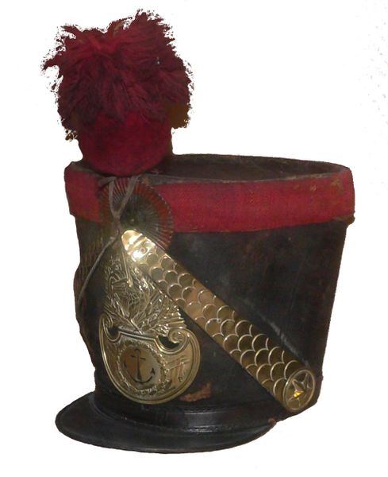
5 головных уборов. Найди принадлежащий военному.

Slide 33
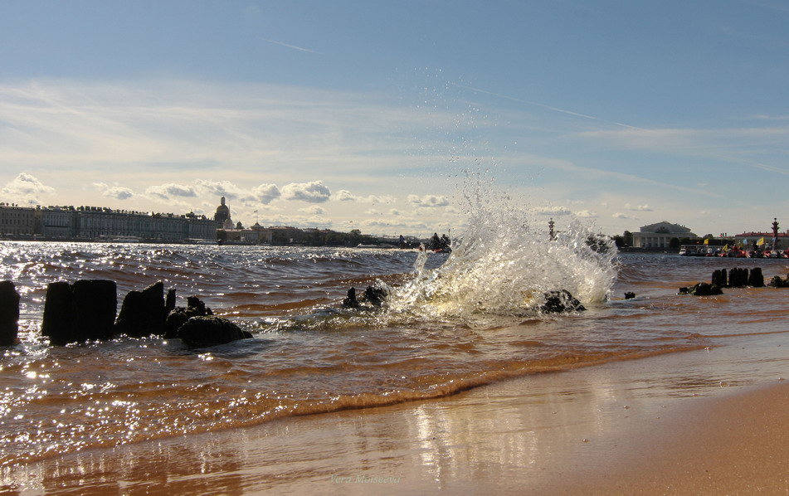
Методы организации «Встречи с Санкт-Петербургом» для детей дошкольного возраста
Метод эмоционального погружения в содержание «Встречи…» эмоционально настраивает детей на освоение содержания за счет использования художественных средств, визуальных и звуковых эффектов.

Slide 34
Методы организации «Встречи с Санкт-Петербургом» для детей дошкольного возраста
Метод создания ситуации игрового моделирования.
Игровое моделирование направлено на решение какой-либо проблемы в воображаемой ситуации, моделирующий реальную. Игровое моделирование позволяет ребенку стать активным участником решения познавательной задачи, вызывая активность за счет проживания игровой ситуации.

Slide 35
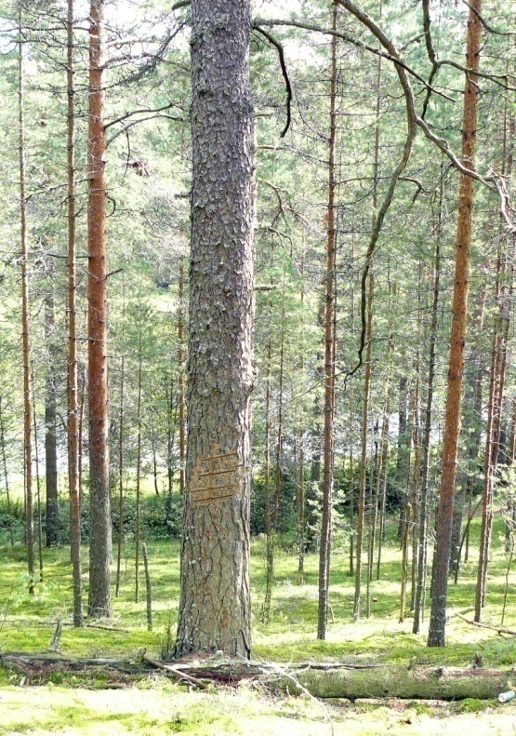
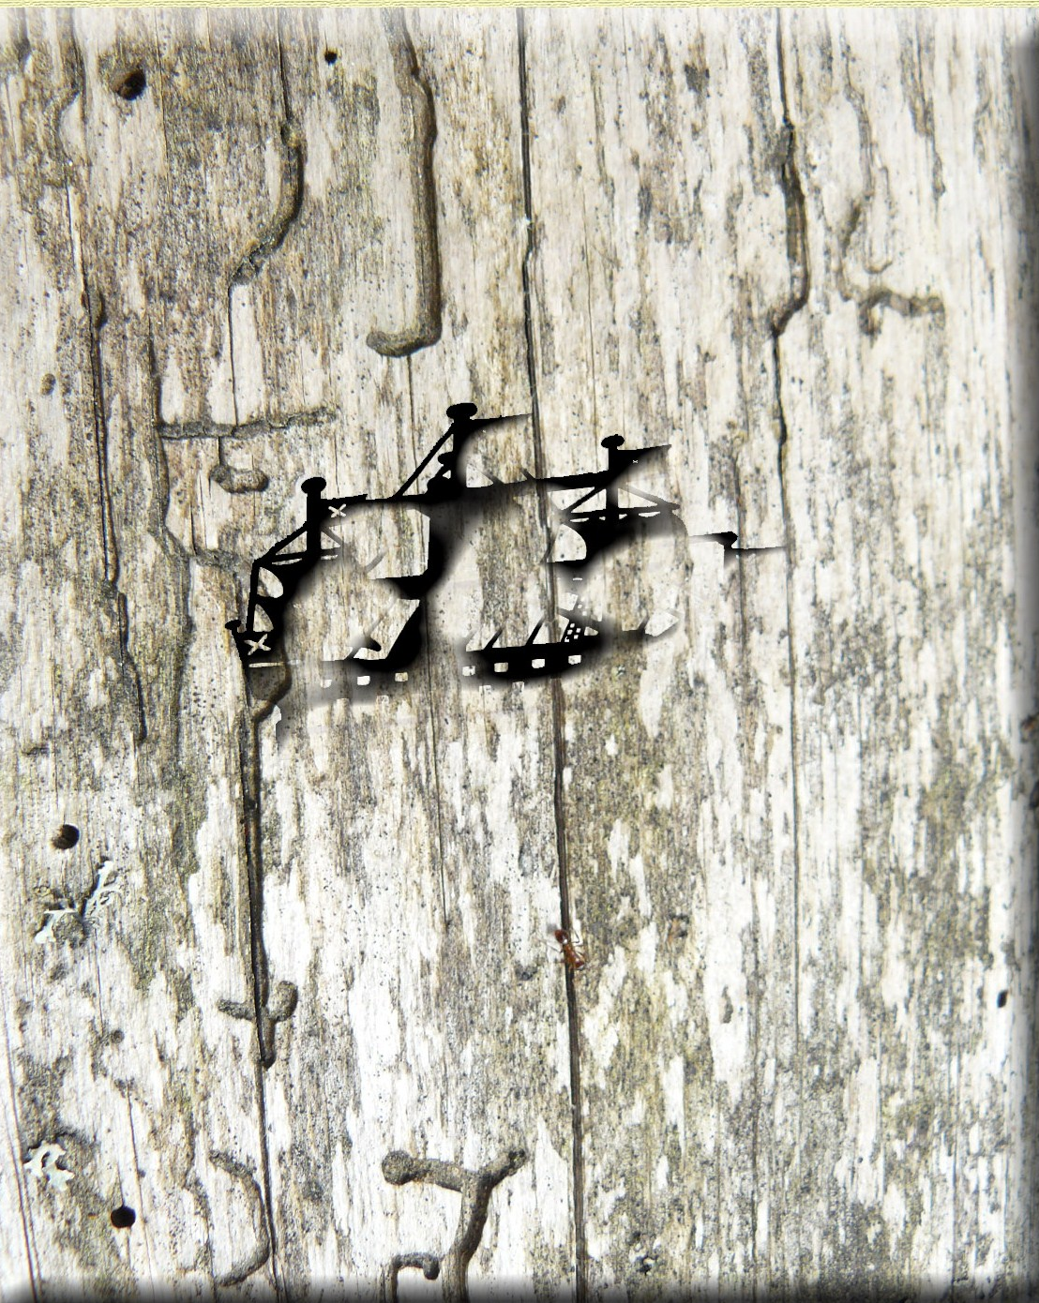

Slide 36
Методы организации «Встречи с Санкт-Петербургом» для детей дошкольного возраста
Метод игрового проживания ситуации предполагает принятие детьми роли какого-либо персонажа или неодушевленного объекта и помогает «прожить» ситуацию.
Давайте немного поиграем. Вот этот коврик - река Нева. Мы с вами – ее берега. Разделимся пополам. Половина ребят правый берег Невы, а другая половина - … (левый). А вот этот старинный кораблик будет плыть по реке Неве (отдаем кораблик ребенку, который будет вести его по синему коврику). Река Нева течет по ровным местам (равнине). Берега ее сначала были низкие. Присядем на колени и положим наши руки (берега) на край коврика. Кораблику удобно пристать в любом месте (кораблик подплывает к одному берегу, другому, высаживает пассажиров). Но осенью поднимался ветер с залива, гнал обратно воды реки Невы, и она затопляла низкие берега….

Slide 37
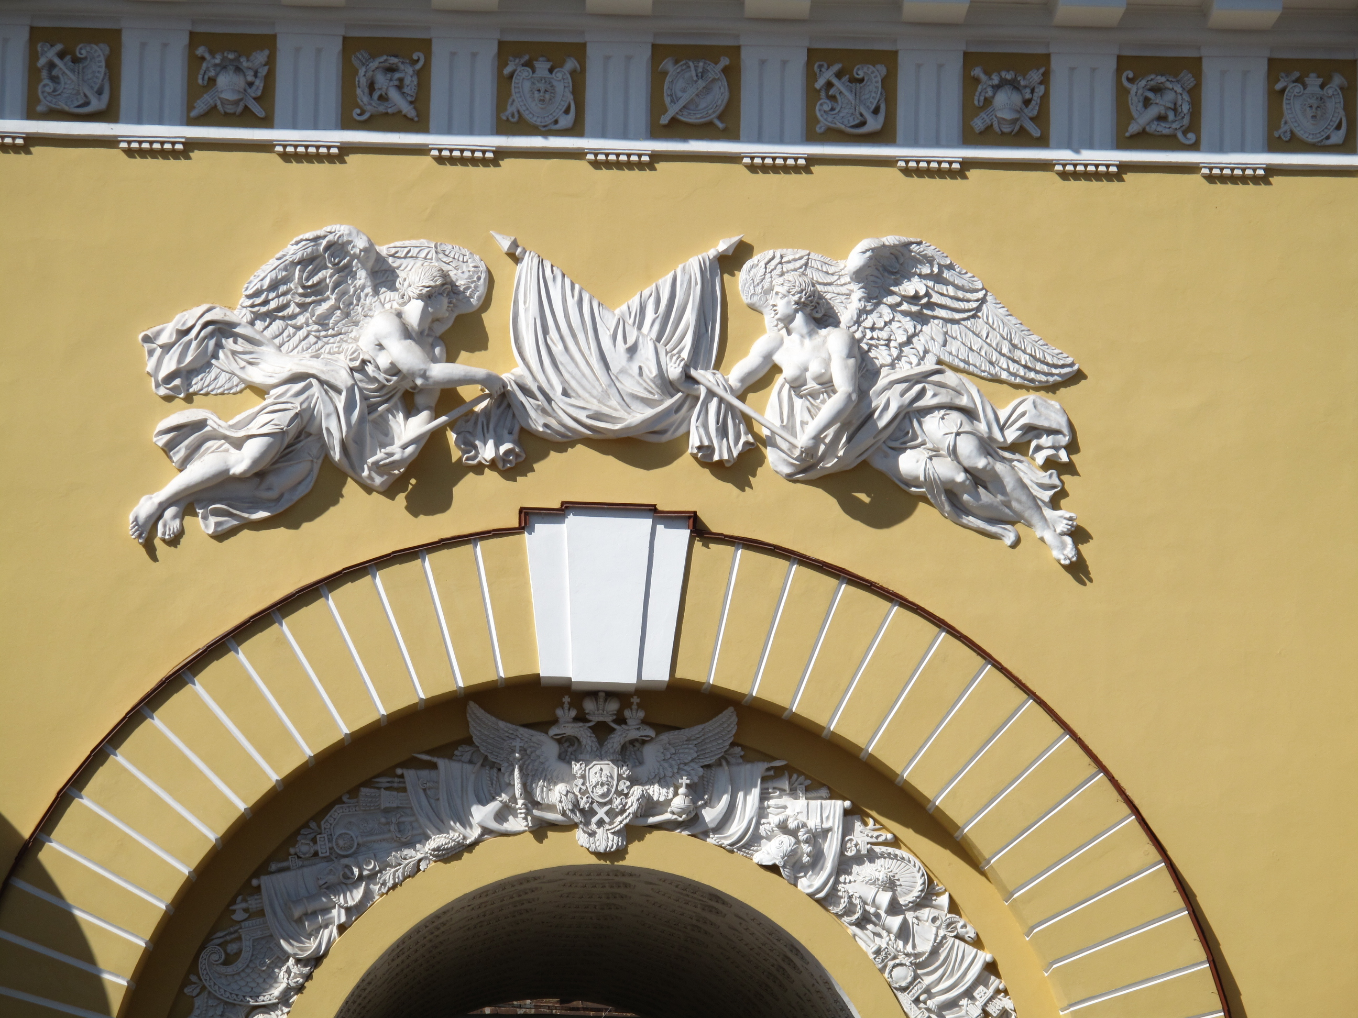
Методы организации «Встречи с Санкт-Петербургом» для детей дошкольного возраста
Вторая группа методов направлена на организацию познавательной деятельности детей в процессе «Встречи с Санкт-Петербургом»
Своеобразие данной группы методов состоит в их направленности не только на процесс культуроосвоения, но на культуросозидание и творчество детей. Это обусловлено тем, что развитие детского интереса происходит при максимальной активности самого ребенка.
Рассказывание дидактических сказок и историй
В дидактической сказке объект внешнего мира предстает в эмоционально-образной форме, персонифицируется, создается сказочный мир, в котором он «живет». Персонификация — выражение, дающее представление о каком-либо понятии или явлении путем изображения его в виде живого лица, наделенного свойствами данного понятия. Часто персонификация применяется при изображении явлений природы. Прием персонификации соответствует особенностям художественной среды Санкт-Петербурга, которая насыщена образами богов и богинь, нимф, муз, олицетворяющих разные силы природы или абстрактные понятия. Необходимость использования дидактической сказки обусловлена тем, что облик родного города неотделим для ребенка от человека, который создавал город или живет в нем. Нужно учитывать и то, что у дошкольников наблюдается тенденция включать символы города в сюжетный контекст, обыгрывать их.
Пример: «Сказка о захваченном знамени»

Slide 38
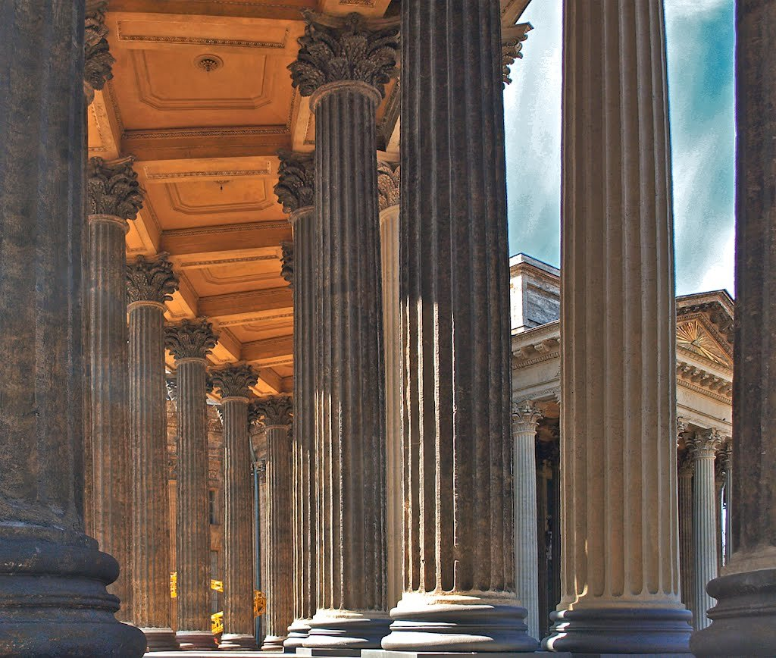
Методы организации «Встречи с Санкт-Петербургом» для детей дошкольного возраста
Дидактическая история задает событийный контекст при ознакомлении детей архитектурными объектами города, реальными персонажами, связанными с его историей. Часто дидактическая история содержит задание учебного характера, которое выполняется детьми по ходу слушания.
пример дидактической истории «Колоннада Казанского собора»:
«Колонны Казанского собора выстроились в два ряда. Такое построение колонн называется «колоннада». Колоннада построена дугой и похожа на руки, которые раскрыты для того, чтобы обнять того, кого любишь (картинка). Сделайте руки дугой, разведите их для объятия. Когда вы так держите руки, можно обнять сразу многих людей, которых вы любите… Колоннада Казанского собора показывает, что собор с любовью встречает всех, кто туда приходит.
Это не простая колоннада. Если не спеша идти между рядами колонн, будет казаться, что и колонны тоже идут с тобой, наплывают одна на другую…». (Фрагмент встречи № 24. Легенды коринфских колонн. (Исаакиевский и Казанский соборы).)

Slide 39
Методы организации «Встречи с Санкт-Петербургом» для детей дошкольного возраста
Проблемное обсуждение стимулирует выдвижение ребенком гипотез на основе проблемных вопросов, включаемых в текст дидактической сказки, вербализует создаваемые ребенком образы и гипотезы, выстраивая диалог между детьми и взрослым. Обсуждение направлено на анализ фактов, высказывание детьми и педагогом мнений, обдумывание содержания. Например:
Как вы думаете, почему стреляет пушка? Разве на крепость кто-нибудь нападает?
Городская богиня Афина держит в руке зеркало. Как вы думаете зачем, оно понадобилось богине? (версии детей).
Как можно назвать дом для ботика? (версии детей).
Почему ботик называют «дедушкой Русского флота»?
Как Вы думаете, где царь поселил ангела, чтобы все могли его увидеть?
Давайте посмотрим, которой из нимф тяжелее всего? Как вы догадались? (правой нимфе - сфера лежит на её плечах, на лице – страдание).

Slide 40
Методы организации «Встречи с Санкт-Петербургом» для детей дошкольного возраста
Метод наглядных ассоциаций связан с поиском сходства между разными предметами или объектами (явлениями), обеспечивает запоминание материала.
Примеры вопросов, направленных на поиск ассоциаций.
На что похожа колокольня, украшенная волютами?
На что похож шпиль? (ответы детей).
А еще шпиль похож на… (спицу и иглу), и это не случайно. С немецкого языка слово «шпиль» переводится как спица или игла.
На вершине шпиля был прикреплен шар. На какой фрукт он похож?
Шар так и называют, яблоко. Но это «яблоко» не простое, оно состоит из двух половинок. Когда колокольню реставрируют, внутрь яблока кладут записки с посланием для будущих поколений, их смогут прочитать люди, которые будут в будущем реставрировать колокольню.

Slide 41
Методы организации «Встречи с Санкт-Петербургом» для детей дошкольного возраста
Игровые методы. К игровым методам относятся: игра-путешествие, образные этюды и пластические игры, игры-фантазии. Данные методы максимально соответствуют природе ребенка дошкольного возраста, позволяя осваивать образовательное содержание на основе ведущего вида деятельности – игры.
Выстраивание материала вокруг приключенческого сюжета игры-путешествия предполагает наличие единого сюжета, в основе которого лежит воображаемое путешествие детей, преодоление трудностей, встречи с разными персонажами. Например, игра «Морское путешествие»

Slide 42
Методы организации «Встречи с Санкт-Петербургом» для детей дошкольного возраста
Образные этюды и пластические игры способствуют лучшему усвоению ребенком визуальных образов, развивают произвольное (концентрированное) внимание и творческое воображение, дают возможность «прожить» увиденное и рассказанное в движении, а также отобразить художественный образ скульптуры через свое телесное «Я». Пластические игры дают возможность приобрести представления в игровой форме на основе воспроизведения образов скульптуры. При использовании пластических игр и образных этюдов рекомендуется использовать музыкальное сопровождение.
Пример
Игра «Живая скульптура» (фрагмент встречи «Нимфы Адмиралтейства»).
Изображение Нимф, держащих небесную сферу (с фитбол-мячом).

Slide 43
Методы организации «Встречи с Санкт-Петербургом» для детей дошкольного возраста
Ситуации творчества.
Придумывание вопросов. Для придумывания вопросов детям предлагается поиграть в «Вопрошайку» и задать, как можно больше вопросов, о том, что они хотели бы узнать про познаваемый объект. Вводится соревновательный мотив: параллельно «на ушко» педагогу вопросы будет задавать игровой персонаж Почемучка, выигрывает тот, кто придумает больше вопросов.
Встречи с Санкт-Петербургом включают элементы исследовательской деятельности, которая помогает детям практически осуществить действия, выполняемые тем или иным персонажем городской среды и понять их смысл, разобраться с происхождением тех или иных символов, атрибутов античных героев в художественной среде города.
Детское экспериментирование как метод краеведческого образования помогает детям практически осуществить действия, связанные с образами персонажей скульптуры, понять их смысл, разобраться с происхождением тех или иных символов, атрибутов античных героев в художественной среде города.

Slide 44
Методы организации «Встречи с Санкт-Петербургом» для детей дошкольного возраста
Разгадывание архитектурных и скульптурных загадок (петербургский фото-кейс) - метод, который может быть использован, когда у детей уже накоплен опыт рассматривания архитектурных объектов, их деталей, установления ассоциаций между скульптурными элементами и реальными предметами. Основная идея метода заключается в развитии у ребенка критического мышления по отношению к архитектурному пространству и умению делать вывод на основании полученных знаний и воображения. Ребенку предлагается детальная фотография (серия фотографий) архитектурного или скульптурного объекта и его аналога в реальном мире. В процессе сравнения фотографий выявляется их сходство и различия, делаются предположения о том, чем вызваны отличия.

Slide 45
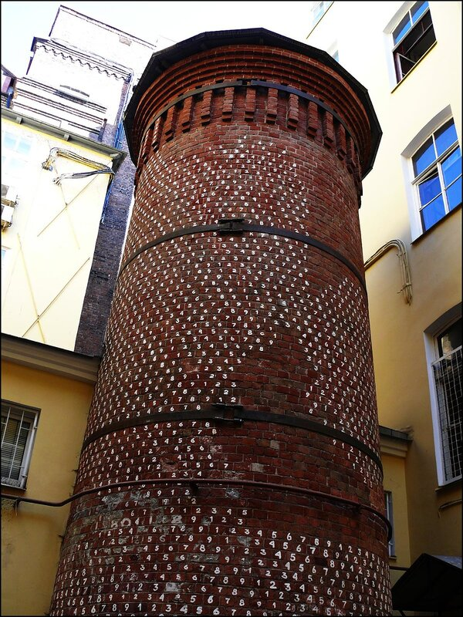
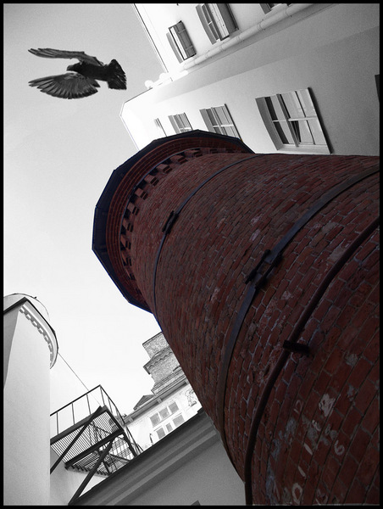

Slide 46
Методы организации «Встречи с Санкт-Петербургом» для детей дошкольного возраста
Третья группа методов – это методы закрепления материала «Встречи с Санкт-Петербургом».
Формулирование итогового вывода. Итоговый вывод может формулироваться воспитателем. Основное требование к формулированию итога встречи – краткость и обобщенность. Вывод имеет «открытый» конец, что соответствует принципу «развивающейся интриги» и показывает, как могут быть использованы полученные знания в дальнейшем.
Пример:
Сегодня мы с вами познакомились с первыми триумфальными воротами нашего города. Наша страна одерживала много побед. Поэтому в нашем городе вы увидите еще немало триумфальных ворот. С некоторыми из них мы познакомимся на наших встречах.

Slide 47
Методы организации «Встречи с Санкт-Петербургом» для детей дошкольного возраста
Формулирование эстетического суждения позволяет усилить эмоционально-эстетический отклик на содержание «Встречи…».
Например:
Когда садится солнце, в городе зажигаются тысячи огней. Они освещают дворцы, улицы, мосты нашего города. Фонари спасают от тьмы красоту, и даже ночью мы можем любоваться красотой нашего города.

Slide 48
Пиктографическое аудирование
Например, «это получится, если льва сложить с человеком и надеть ему корону» («сфинкс»); «это такая золотая, острая, вместо крыши» («шпиль»).

Slide 49
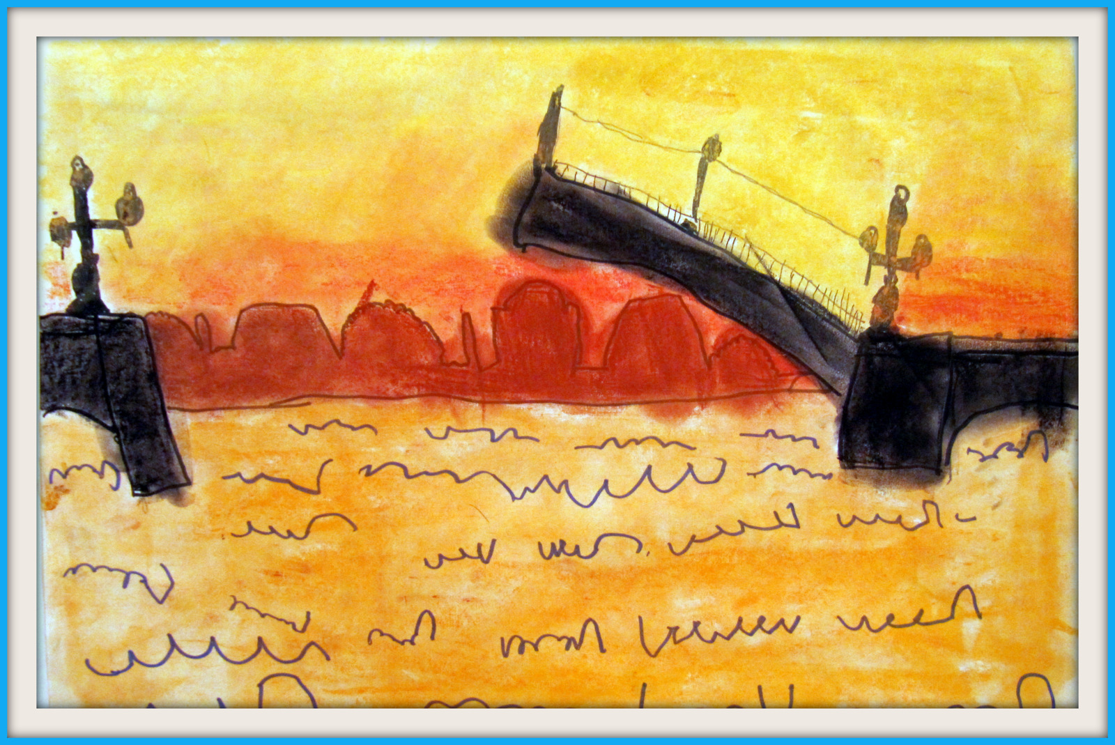
Методы организации «Встречи с Санкт-Петербургом» для детей дошкольного возраста
Закрепление в продуктивной деятельности

